Slide 1
An einem Strang ziehen:
8 Jahre Bildungshaus – mehr Bildungsgerechtigkeit für alle Kinder?
eine Bestandsaufnahme & Perspektiven
Februar 2020

Slide 2
Bildungshaus Hahle
DRK-Kindertagesstätte
Grundschule Hahle im Bildungshaus
Kindertagesstätte Hahle
Kindertagesstätte im Bildungshaus

Slide 3
Das Ziel der Arbeit im Bildungshaus
eine fachliche, pädagogische und vernetzte Betreuung und Bildung im Lebensalltag der Kinder

Slide 4
Vorschulische Betreuungsmöglichkeiten in Verantwortung der Kita im Bildungshaus (Hort) ab 07:00 Uhr.
päd. Anfang
päd. Anfang
Plenum: gem. Singen
päd. Anfang
päd. Anfang
Unterricht
Unterricht
Unterricht
Unterricht
Unterricht
Optional: Mittagessen
Optional: Kurs:“ Lernen Lernen“
Mittagspause
Mittagspause
Optional:
Mittagspause
Optional: Mittagessen
Besprechungen und Konferenzen des päd. Personals
Optional:
SGA (Hahler Kids)
Optional:
SGA (Hahler Kids)
Unterricht
Unterricht
Optional:
Angebot
Nachschulische Betreuungsmöglichkeiten (auch Ferienbetreuung) in Verantwortung der Kita im Bildungshaus (Hort) bis 18:00 Uhr.

Slide 5
Familien früh abholen und binden
  Familienbildungsstätte: Familien erleben zusammen Sprache - Sprachförderung 0 bis 3 Jahre mit Eltern

Slide 6
Vernetzungsmöglichkeiten durch...
Anpassung der Stundentafel an die Bedürfnisse der Kinder –
  Neigungskurse, Lern- und Übungszeiten, Plenum, Lernwerkstätten...

Slide 7
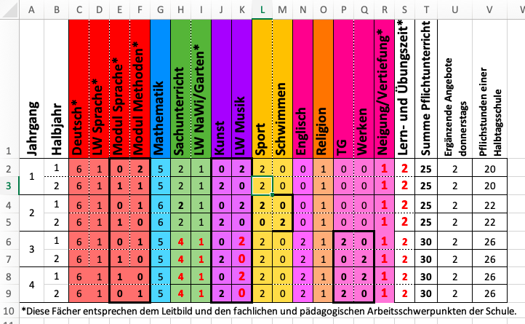

Slide 8
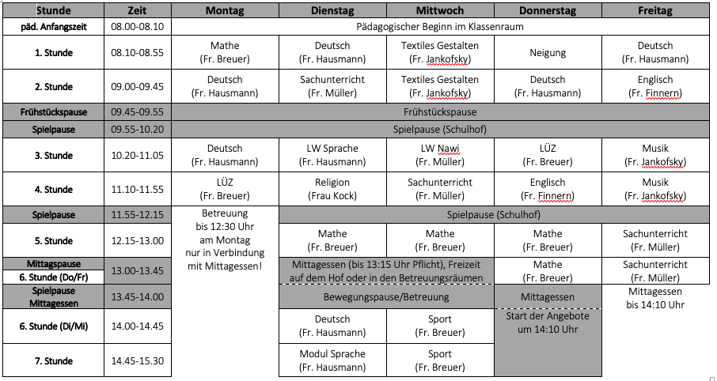
Stundenplan Klassen 3-4

Slide 9
Plenum – Gemeinschaft leben

Slide 10
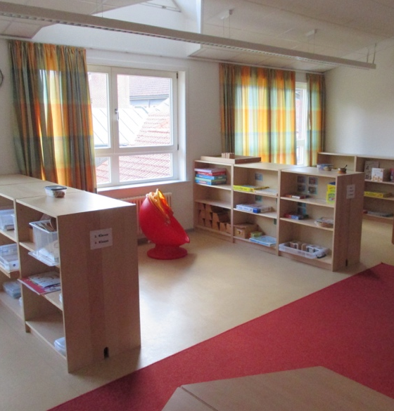
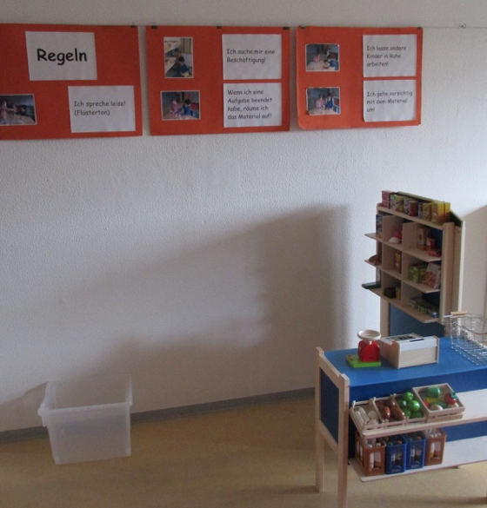
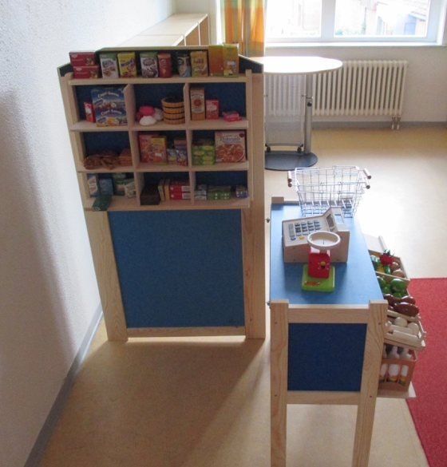
Lernwerkstatt Sprache

Slide 11
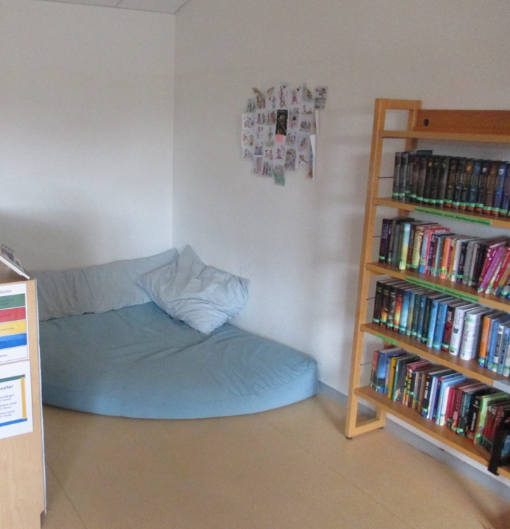
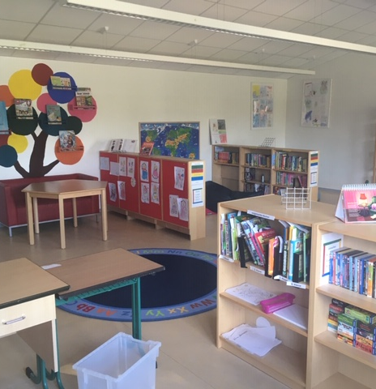
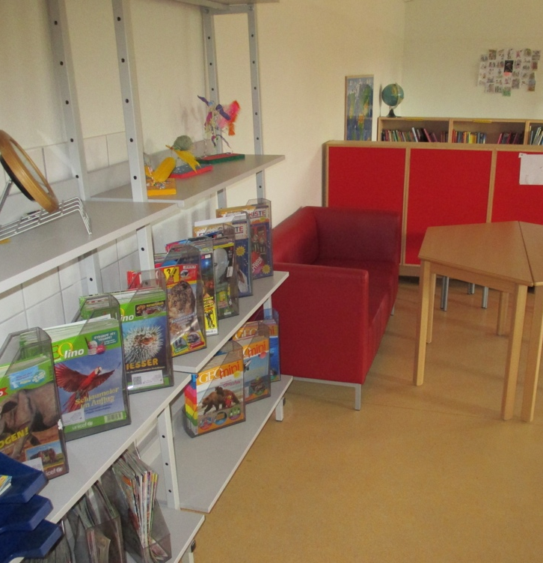
Leseclub („Stiftung Lesen“)

Slide 12
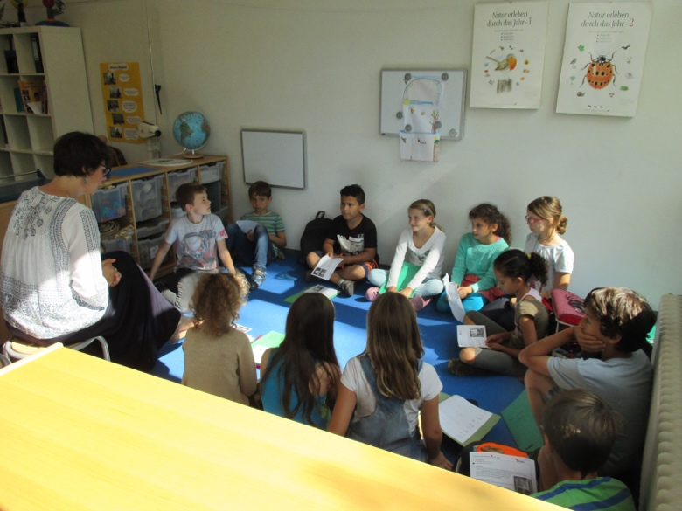
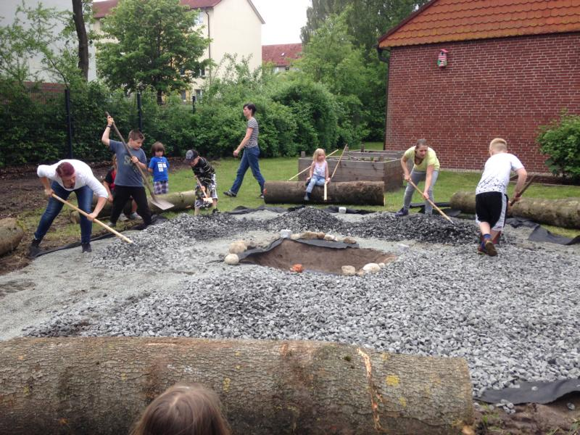
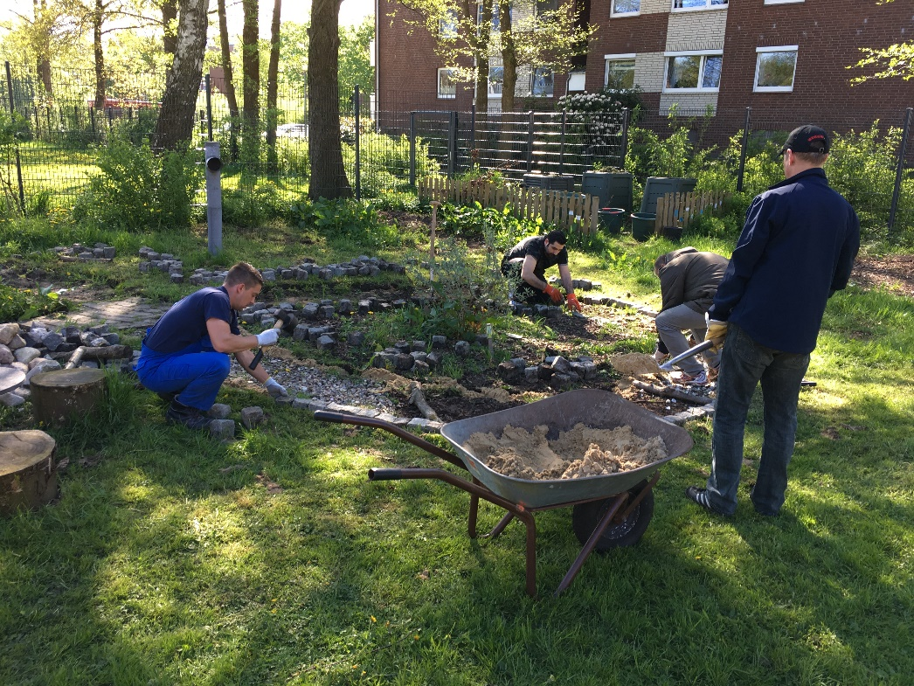
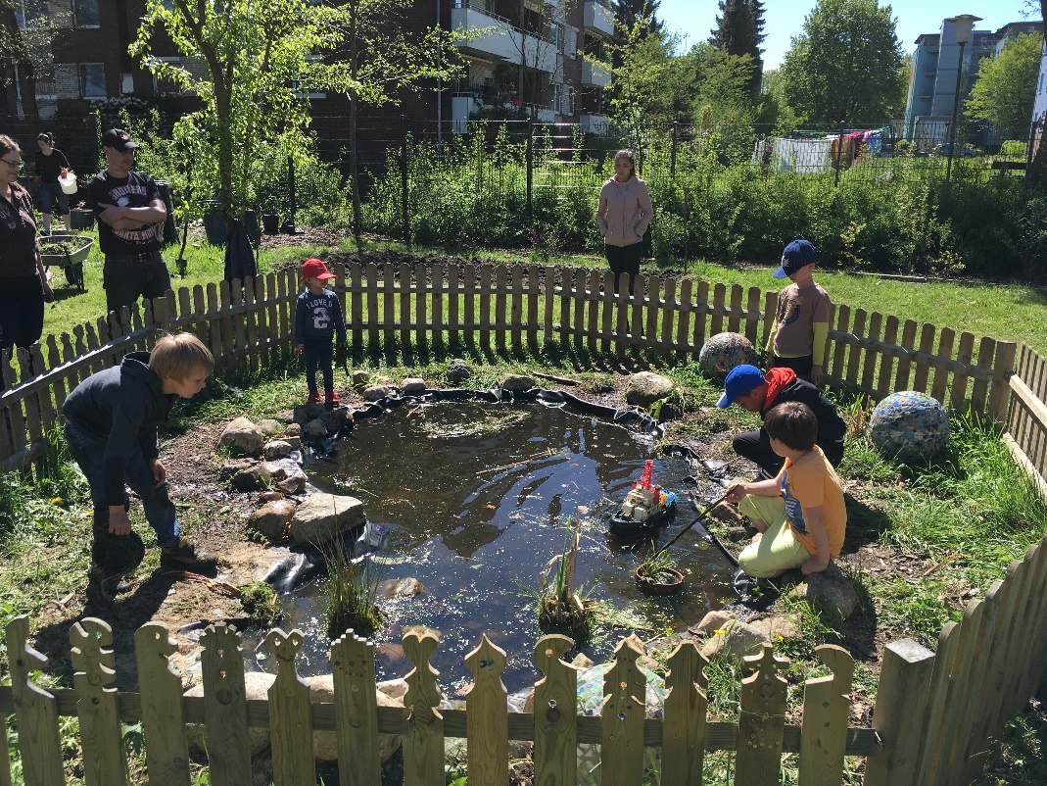
Lernwerkstatt Naturwissenschaften / Garten

Slide 13
Basis-kompetenzen entwickeln
ca. 40% der Schüler besuchen die Vorschule und erhalten dadurch eine bessere Chance, erfolgreich in der Grundschule mitzuarbeiten.
kooperative und professionsübergreifende Vorschularbeit im Bildungshaus: ein Erzieher und eine Lehrkraft
anschließende Betreuung in der Kindertagesstätte (Hort) im Bildungshaus möglich

Slide 14
Mehr Bildungsgerechtigkeit durch...
Intensive Kooperationen mit den Eltern
  Einzelberatung vor der Einschulung
  Elternabend 1 Jahr vor der Einschulung in Kooperation mit den Kindertagesstätten und der Schule
  gezielte Aktivitäten

Slide 15
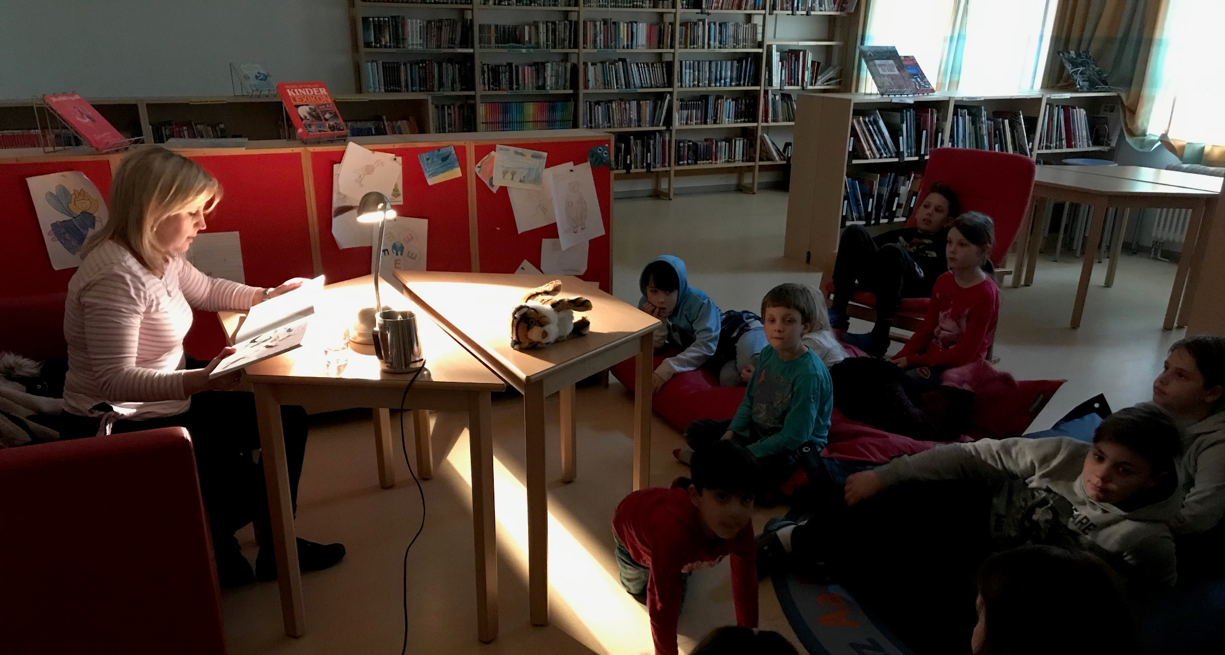
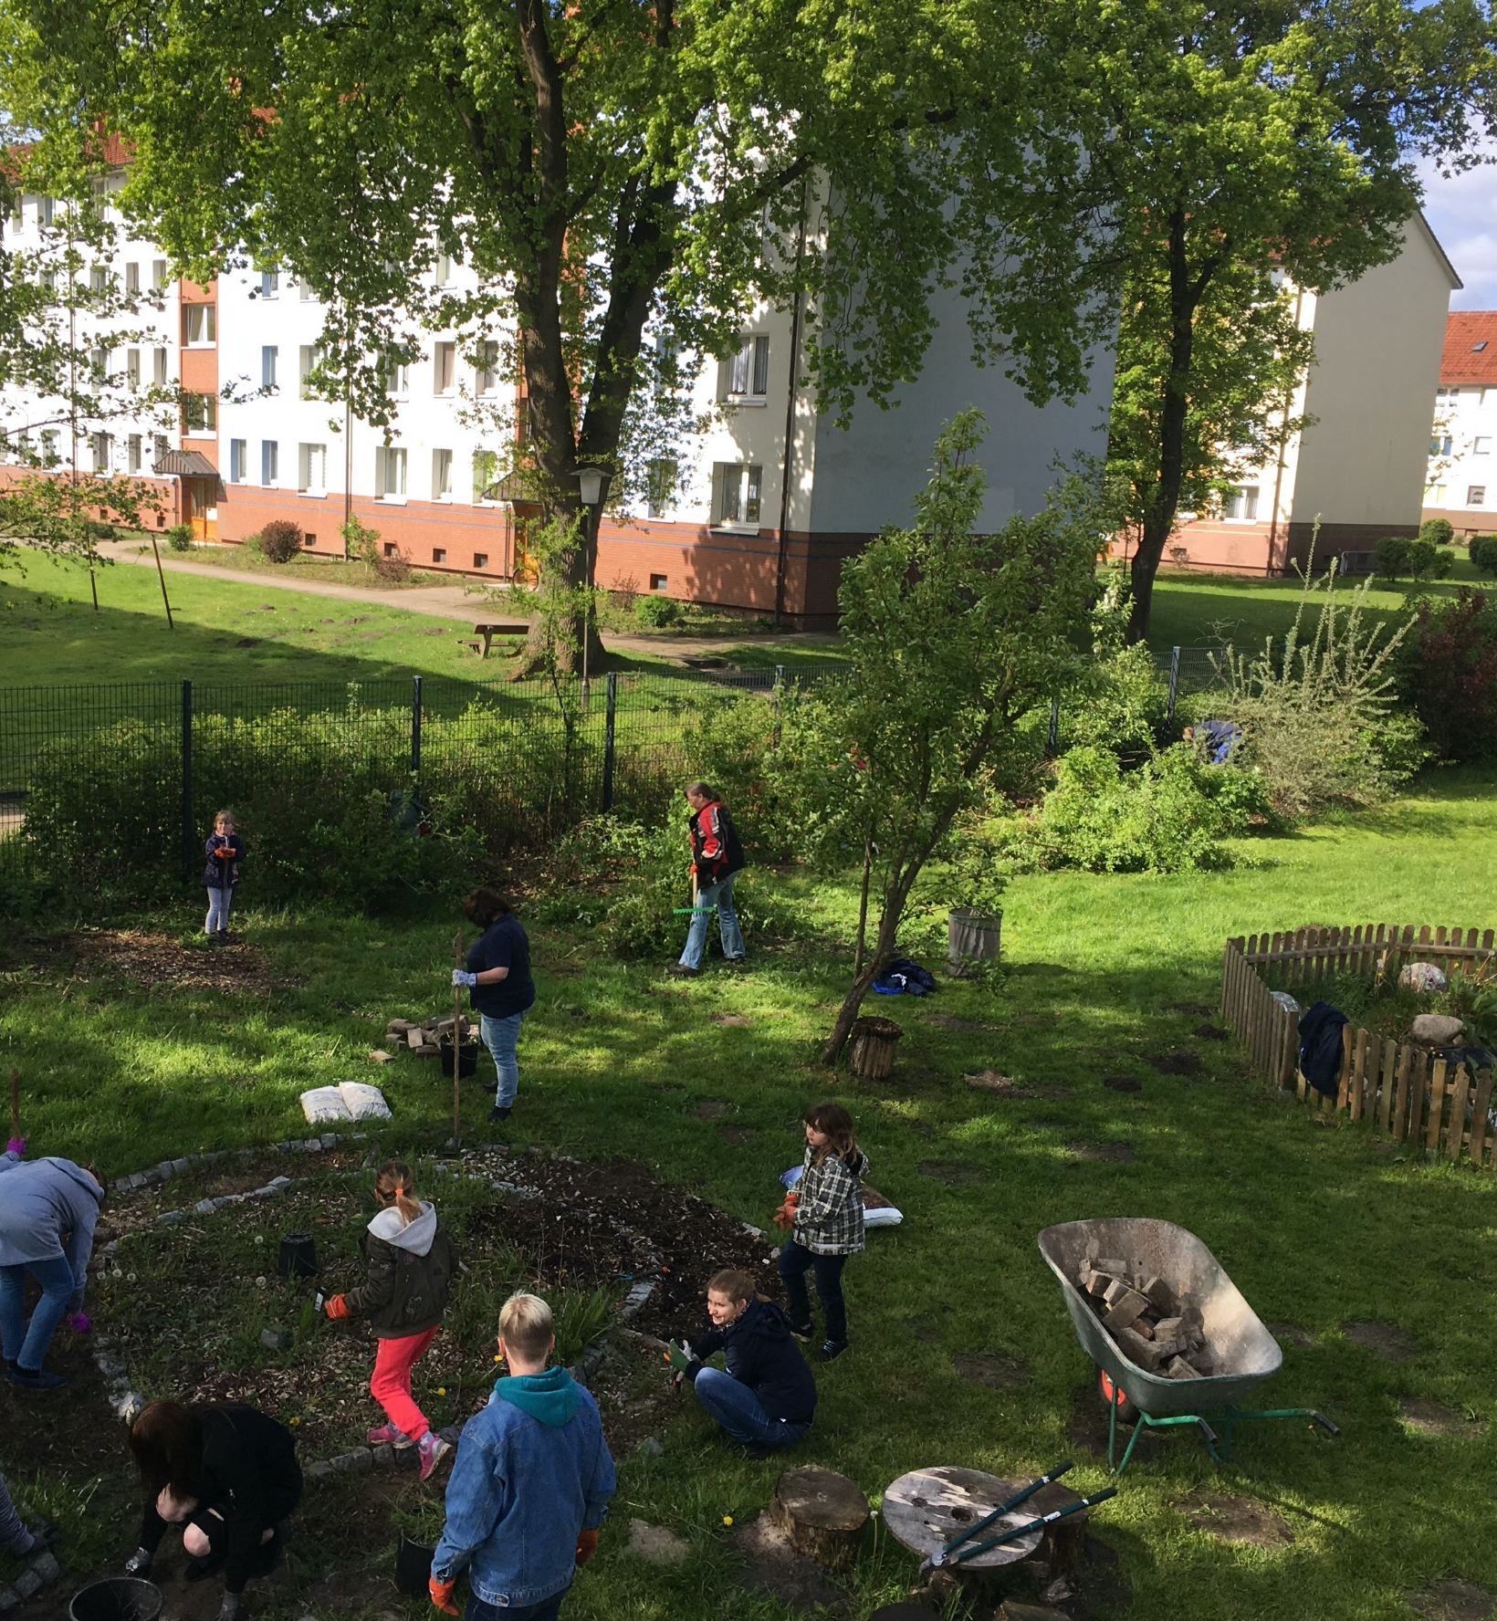
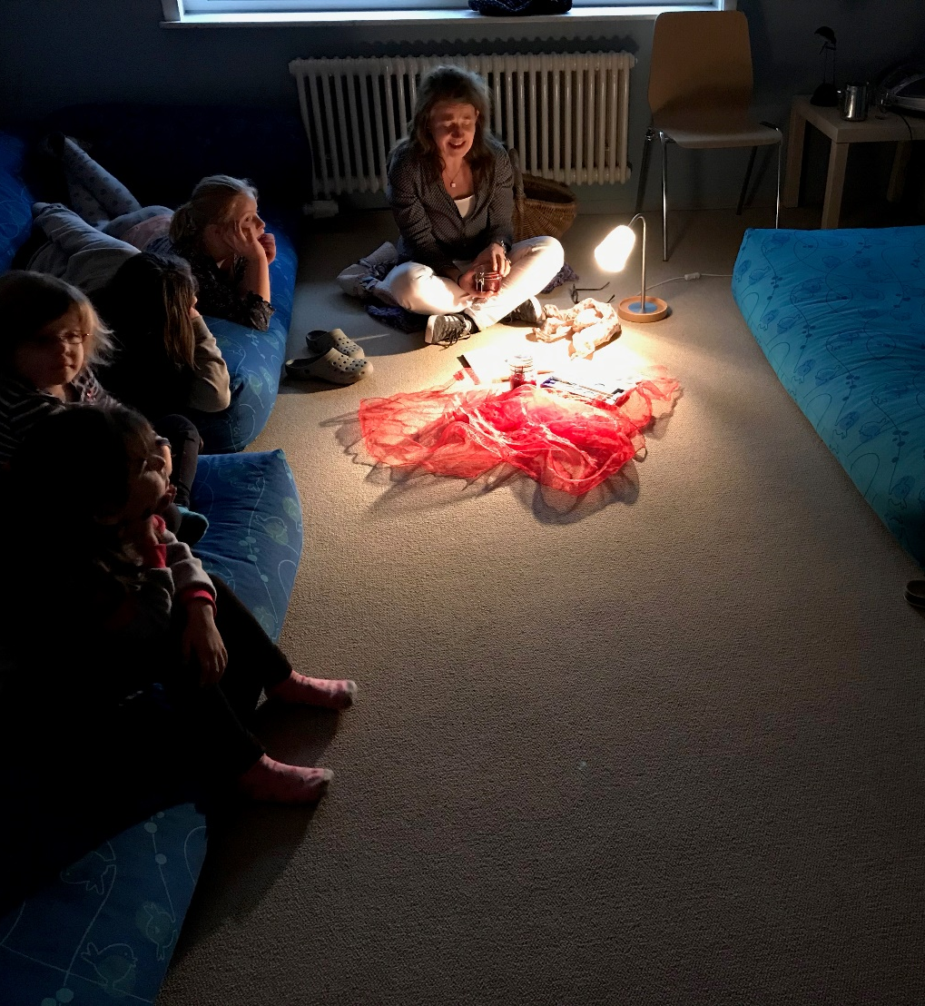
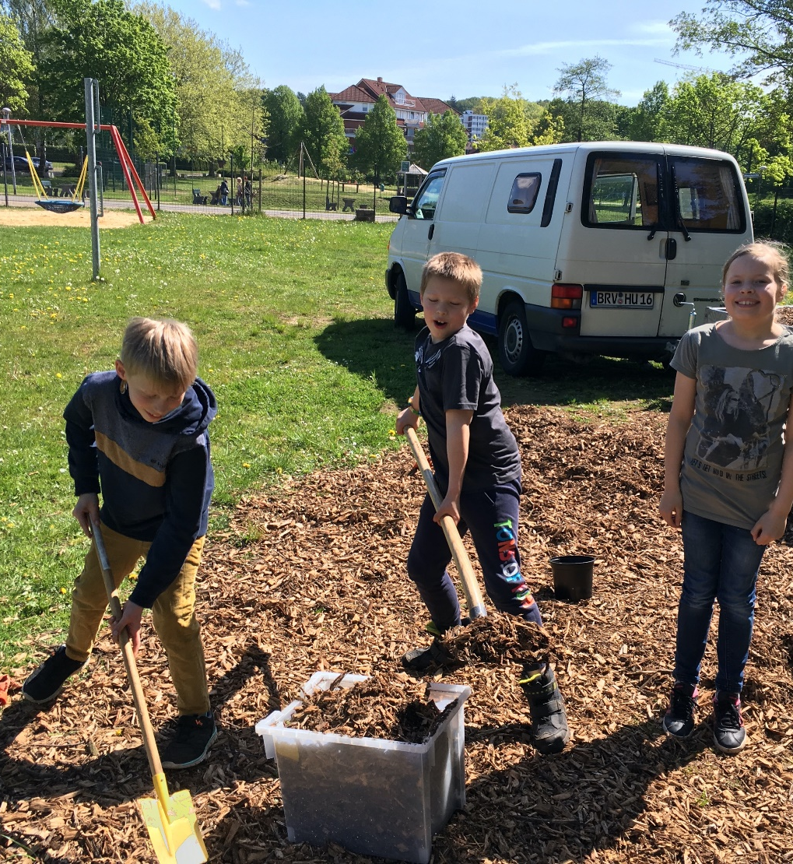
Aktivitäten: kulinarischer Leseabend, Garteneinsatz mit Grillen, Laterne laufen „mit dem Bildungshaus“

Slide 16
Beratung & Prozess-begleitung
Beratungszentrum für emotionale und soziale Entwicklung (BeSE)

Slide 17
Prävention
  „Hahler Kids“:
    Der Diakonie-Verband bietet im Auftrag des Jugendamtes des Landkreises Stade die Soziale Gruppenarbeit an.

Slide 18
Übergänge gestalten
Jugendhaus Hahle - Treffpunkt für alle Kinder ab der 4. Klasse

Slide 19
Das Jugendamt als Hilfsinstanz
Frühzeitige Einladung zum “Runden Tisch” mit Familie, Schule, Kita und Jugendamt, wenn der Hilfebedarf in den Familien größer ist.

Slide 20
Kinder individuell im „Lernen-Lernen“ stärken
Zusatzmodul (optional): Wie bereite ich mich auf Tests und Klassenarbeiten vor? Wie strukturiere ich meine Arbeitsprozesse im häuslichen Umfeld?

Slide 21
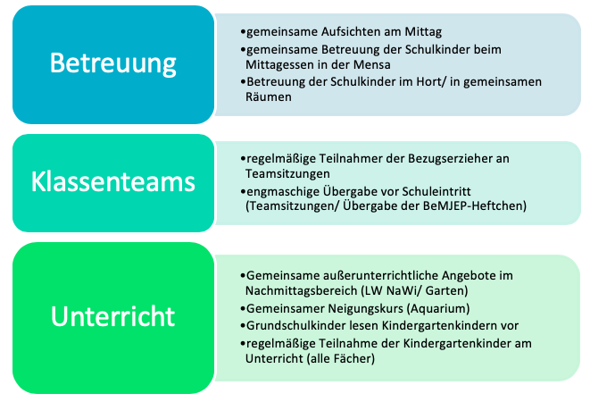

Slide 22
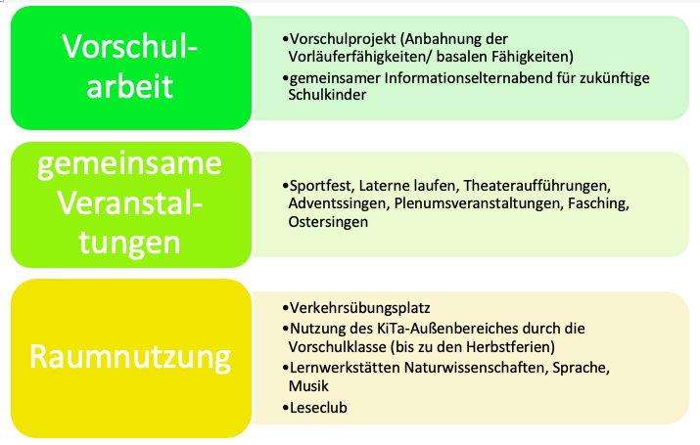

Slide 23
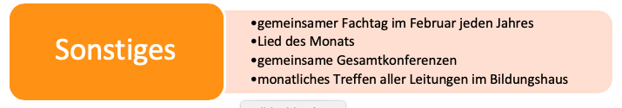

Slide 24
Perspektiven und Stolpersteine

Slide 25
Fehlende Ressourcen
Es fehlt an (unserer) Schule mit erhöhter Zahl an bildungsbenachteiligten Kindern pädagogisches Personal (z.B. Schulsozialarbeit und Erzieher).

Slide 26
Pädagogische Leitung
Es fehlt im Bildungshaus eine pädagogische/didaktische Leitung.
Es fehlt im Bildungshaus eine Leitung”.

Slide 27
Konzeptionelle Festlegung
Schwerpunkte in den den Kooperationen müssen verschriftlicht werden und regelmäßig evaluiert werden.

Slide 28
Finanzhaushalt
Es ist ein gemeinsamer Finanzhaushalt erforderlich.
Die Zuständigkeit und die Auftragskompetenzen müssen definiert sein.

Slide 29
www.gs-hahle.de
Blog: Februar 2020

